Slide 1

Mobilny system pomiaru czasu
w zawodach narciarskich
Oskar Kapusta 13K1

Slide 2
Wymagania pracy
Odporność na trudne warunki atmosferyczne
Lekki, autonomiczny
Bezprzewodowy
Wprowadzanie zawodnikow na starcie, pokazanie wyniku na mecie
Mozliwość pomiaru dla 2 zawodnikow
Eksport danych do komputera

Slide 3
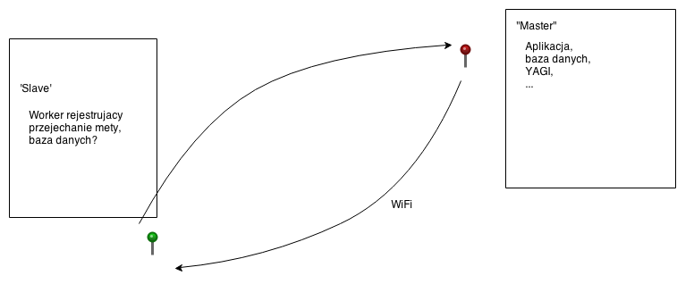
Architektura systemu

Slide 4






Technologie
Notes:
Jquery, bootstrap, etc...

Slide 5
Raspberry Pi
SoC - Broadcom BCM2835 (CPU, GPU, DSP, and SDRAM)
CPU - 700 MHz ARM1176JZF-S core (ARM11 family)
GPU - Broadcom VideoCore IV, OpenGL ES 2.0, MPEG-2 & VC-1, 1080p30 h.264/MPEG-4
AVC high-profile decoder and encoder
Memory (SDRAM) - 512 MB (shared with GPU)
2x USB 2.0 ports via integrated USB hub
Video outputs - Composite RCA (PAL & NTSC), HDMI (rev 1.3 & 1.4), raw LCD Panels via DSI
Audio outputs - 3.5 mm jack, HDMI
Onboard storage - SD / MMC / SDIO card slot
Onboard network - 10/100 Ethernet (RJ45)
Low-level peripherals - 8 × GPIO, UART, I2C bus, SPI bus with two chip selects, +3.3 V, +5 V, ground
Power source - 5 volt via MicroUSB or GPIO header (700mA)
Size - 85.60 × 53.98 mm
Planned operating systems - Debian GNU/Linux, Fedora, Arch Linux ARM, RISC OS

Slide 6
Arduino
?

Slide 7
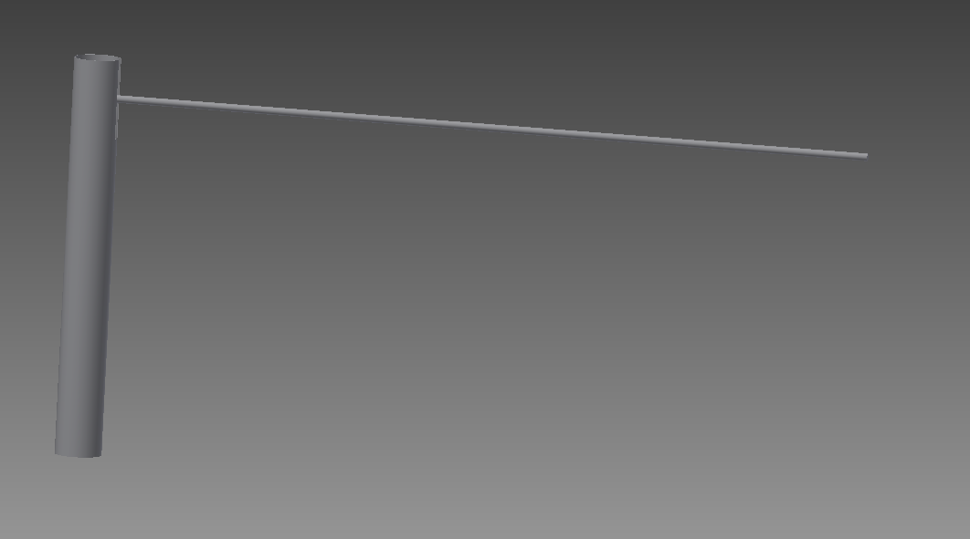
Start

Slide 8
Koniec
https://github.com/okapusta/skirace

